Slide 1
GRUPO 8 - TRAZOS
Laura Taborro | S.A.| N.D.
Notes:
Google search:

Slide 2
Objetivos de la campaña
OBJETIVOS DE LA CAMPAÑA
5.000 LEADS
750 MATRÍCULAS
Incrementar un 50% las matriculaciones totales
Conseguir un 60% de matrículas online y un 40% de matrículas presenciales
Optimizar CPL por debajo de 60€
PRESENCIAL
PRESENCIAL
2.000 leads
300 matrículas
ONLINE
ONLINE
3.000 leads
450 matrículas
PRESUPUESTO PLAN DE MEDIOS: 280.000€

Slide 3
Análisis de Objetivos
PROGRAMAS OBJETIVO
Captación de leads para los siguientes programas formativos:
* Máster Superior en Diseño Visual (Presencial y Online)
* Master en Arte Digital (Presencial y Online)
> ENLACE DIRECTO a la tabla de visualización de todos los PROGRAMAS FORMATIVOS
Notes:
Máster Superior en Diseño Visual (presencial y online)
Máster en Arte Digital (presencial y online).

Slide 4
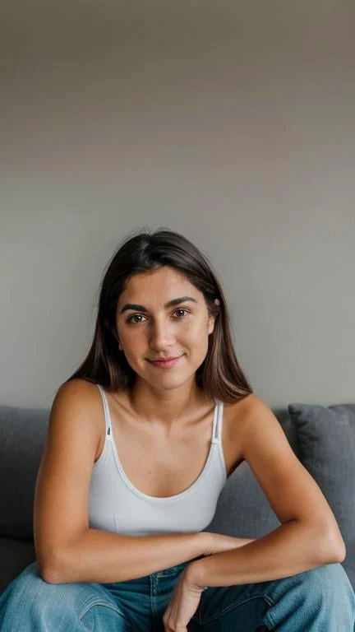
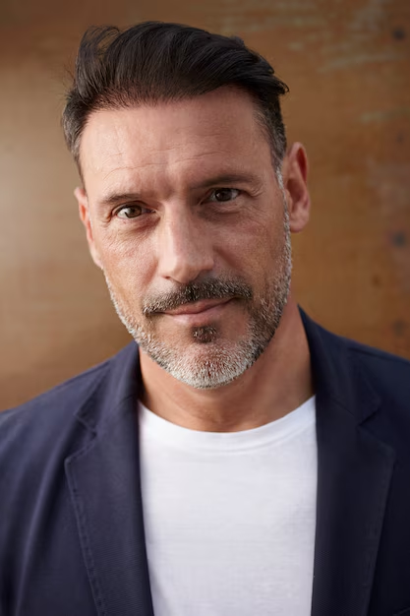
Buyer Persona
BUYER PERSONA
CARRERA
MASTER
CURSO
Aina Soler
Álvaro Beltrán
Héctor Ruiz
Retos: Encontrar trabajo en el sector creativo y perfeccionar sus habilidades en artes visuales.
Intereses: Artes visuales, animación y manga.
Trayectoria profesional: Quiere ser diseñadora y busca una escuela de diseño reconocida para vivir de su pasión.
Retos: Especializarse en diseño gráfico y animación.
Intereses: Dibujos animados de los 90.
Trayectoria profesional: Profunda especialización en diseño gráfico y animación para mejorar perspectivas laborales y realizarse económicamente, buscando una escuela innovadora y bien posicionada en Madrid.
Retos: Mantenerse actualizado en su campo con tiempo limitado y mejorar su red de contactos en el sector audiovisual.
Intereses: Innovarse con los mejores profesionales del sector de las artes visuales.
Trayectoria profesional: Ampliar cartera de clientes y mejorar reputación, buscando formación de calidad y actualizada en una escuela innovadora.

Slide 5
Óptico de la campaña
ÓPTICO DE LA CAMPAÑA
ENE
FEB
MAR
ABR
MAY
JUN
JUL
AGO
SEP
OCT
NOV
DIC
MEDIOS
PROGRAMÁTICO
TIK TOK
SEARCH
INVERSIÓN
84.000€
53.200€
142.000€
280.000€
LEADS
1.568
2.170
1.333
5.071
MATRÍCULAS
138
284
349
770
CPL
55€
Notes:
Mas matricoulaciones en Marzo y Octubre.
5

Slide 6
Estrategia Full Funnel
ESTRATEGIA FULL FUNNEL
Awareness
Consideration
PROGRAMÁTICA
TIKTOK
TIKTOK
PROGRAMÁTICA
Purchase
SEARCH
PROGRAMÁTICA

Slide 7
Touchpoints a medir por cada buyer persona
BUYER PERSONA - TOUCHPOINTS
AWARENESS
CONSIDERATION
CONVERSIÓN A LEAD
Tiktok Ads: Mostrar videos sobre el valor de actualizarse profesionalmente en el campo del arte digital, con un enfoque en flexibilidad de horarios.
Programática: Anuncios dirigidos a profesionales senior con alto poder adquisitivo, interesados en el aprendizaje continuo.
TikTok Ads: Retargeting con videos más detallados sobre los beneficios de estudiar en Trazos, enfocándose en las salidas profesionales del máster.
Programática: Anuncios que ofrezcan guías gratuitas sobre diseño gráfico y animación, para nutrir el interés.
Google Search Ads: Puja por términos como "máster en animación" o "diseño gráfico avanzado", maximizando las conversiones para aquellos que han buscado especialización en este campo.
Programática: Anuncios con urgencia de inscripción o descuentos limitados, específicamente dirigidos a usuarios que completaron el formulario o asistieron a webinars.

Slide 8
Campaña Programática
CAMPAÑA DE PROGRAMÁTICA
ESTRATEGIA
NOTORIEDAD DE MARCA
Una de las principales ventajas de la programática es poder identificar y targetizar audiencias en tiempo real. Así podemos construir clusters de individuos con mayor probabilidad de estar interesados en TRAZOS en base a su comportamiento e intereses.
AWARENESS
PROSPECTING
Incrementar el alcance para generar volumen
Entorno premium con máxima eficiencia en el coste.
Mensaje con contenido de excelencia.
VIDEO
RETARGETING
CAPTACIÓN DE CLIENTES
DISPLAY
Cualificación de los nuevos usuarios modulando frecuencia de impacto.
Generar tráfico cualificado para solicitar de información.
Generación de nuevas matriculaciones.
LEAD
Notes:
Resumen de Segmentación para el ejemplo del master in Digital Art presencial:
Ubicación:
España
Idiomas:
Español
Edades:
18-24 años
25-34 años
35-44 años
45-54 años
Poder Adquisitivo:
Alto poder adquisitivo
Descripción de la Campaña
Objetivo de la Campaña
El objetivo principal de esta campaña es alcanzar a una audiencia en España que hable español y tenga un alto poder adquisitivo. La campaña está diseñada para captar la atención de varias franjas etarias, abarcando desde jóvenes adultos hasta adultos de mediana edad.
Público Objetivo
Ubicación Geográfica: La campaña está dirigida exclusivamente a usuarios en España, lo cual permite una mejor adaptación del contenido a la cultura y el contexto local.
Idioma: Al estar en español, la campaña se asegura de comunicarse de manera efectiva con su audiencia, eliminando barreras lingüísticas.
Rango de Edad: La campaña se segmenta en cuatro grupos de edad:
18-24 años: Jóvenes adultos, posiblemente estudiantes universitarios o recién graduados.
25-34 años: Profesionales jóvenes y parejas jóvenes.
35-44 años: Adultos en su carrera media y posiblemente con familias jóvenes.
45-54 años: Adultos establecidos, con hijos adolescentes o universitarios.
Poder Adquisitivo: El enfoque en usuarios con un alto poder adquisitivo sugiere que los productos o servicios promocionados son de gama media-alta o alta, dirigidos a consumidores con una mayor capacidad de gasto.
Público Objetivo
Ubicación Geográfica: Usuarios ubicados en España.
Idioma: Español.
Rango de Edad: Segmentado en cuatro grupos etarios, desde jóvenes adultos hasta adultos de mediana edad.
Poder Adquisitivo: Enfocado en usuarios con alto poder adquisitivo, sugiriendo productos o servicios de gama media-alta o alta.
Intereses:
Educación: Interés en contenido educativo.
Arte Digital: Interés en arte digital y tecnologías creativas.
Comportamientos:
Interactúan con contenido relacionado con la cultura y la educación.
Tienen un comportamiento activo en temas tecnológicos.
Muestran interés en el arte, la tecnología y la educación combinados.
Participan en hashtags y temas específicos como #diseñográfico, #diseñomultimedia, #diseños, #diseño3d, #diseñografico.

Slide 9
Campaña Programática
CAMPAÑA DE PROGRAMÁTICA
AUDIENCIAS
PERFIL
INTERESES
RECIÉN GRADUADOS. 18 a 26 años. Quieren seguir formándose para conseguir su primer empleo.
ARTE Y TECNOLOGÍA
TENDENCIAS DE DISEÑO Y COMPOSICIÓN
MEJORAR EN SU TRABAJO. De 26 a 30 años. Quieren especializarse en su en su campo de trabajo.
EDUCACIÓN EN DISEÑO GRÁFICO. MOTION GRAPHICS E ILUSTRACIÓN
CAMBIO DE RUMBO. De 30 a 45 años. Personas que quieren cambiar de trabajo y buscan nuevas oportunidades
PREFERENCIAS DISPOSITIVO
MÓVIL, LAPTOP Y TABLET. Igualmente PC, preferiblemente macOS.
NUEVAS APTITUDES.Recreacional. Gusto por aprender nuevas aptitudes en el campo del arte.
Notes:
Resumen de Segmentación para el ejemplo del master in Digital Art presencial:
Ubicación:
España
Idiomas:
Español
Edades:
18-24 años
25-34 años
35-44 años
45-54 años
Poder Adquisitivo:
Alto poder adquisitivo
Descripción de la Campaña
Objetivo de la Campaña
El objetivo principal de esta campaña es alcanzar a una audiencia en España que hable español y tenga un alto poder adquisitivo. La campaña está diseñada para captar la atención de varias franjas etarias, abarcando desde jóvenes adultos hasta adultos de mediana edad.
Público Objetivo
Ubicación Geográfica: La campaña está dirigida exclusivamente a usuarios en España, lo cual permite una mejor adaptación del contenido a la cultura y el contexto local.
Idioma: Al estar en español, la campaña se asegura de comunicarse de manera efectiva con su audiencia, eliminando barreras lingüísticas.
Rango de Edad: La campaña se segmenta en cuatro grupos de edad:
18-24 años: Jóvenes adultos, posiblemente estudiantes universitarios o recién graduados.
25-34 años: Profesionales jóvenes y parejas jóvenes.
35-44 años: Adultos en su carrera media y posiblemente con familias jóvenes.
45-54 años: Adultos establecidos, con hijos adolescentes o universitarios.
Poder Adquisitivo: El enfoque en usuarios con un alto poder adquisitivo sugiere que los productos o servicios promocionados son de gama media-alta o alta, dirigidos a consumidores con una mayor capacidad de gasto.
Público Objetivo
Ubicación Geográfica: Usuarios ubicados en España.
Idioma: Español.
Rango de Edad: Segmentado en cuatro grupos etarios, desde jóvenes adultos hasta adultos de mediana edad.
Poder Adquisitivo: Enfocado en usuarios con alto poder adquisitivo, sugiriendo productos o servicios de gama media-alta o alta.
Intereses:
Educación: Interés en contenido educativo.
Arte Digital: Interés en arte digital y tecnologías creativas.
Comportamientos:
Interactúan con contenido relacionado con la cultura y la educación.
Tienen un comportamiento activo en temas tecnológicos.
Muestran interés en el arte, la tecnología y la educación combinados.
Participan en hashtags y temas específicos como #diseñográfico, #diseñomultimedia, #diseños, #diseño3d, #diseñografico.

Slide 10
Campaña Programática
CAMPAÑA DE PROGRAMÁTICA
ESTRUCTURA DE LA DATA
Combinaremos diferentes segmentos de data en función del momento en que se encuentre el cliente en el funnel
1ST PARTY DATA
3RD PARTY DATA
2ND PARTY DATA
Usuarios que hayan navegado por sites de arte, educación, diseño gráfico, ilustración y contenidos afines.
Usuarios que en ese momento estén navegando por sites con contenido de cultura, arte, diseño, educación, últimas tendencias.
Descubriremos nuevos territorios gracias al cruce con nuestra Data.
Usuarios que hayan navegado por nuestro sitio o hayan interactuado con nuestras campañas
Usuarios que hayan solicitado información previamente.
Notes:
Resumen de Segmentación para el ejemplo del master in Digital Art presencial:
Ubicación:
España
Idiomas:
Español
Edades:
18-24 años
25-34 años
35-44 años
45-54 años
Poder Adquisitivo:
Alto poder adquisitivo
Descripción de la Campaña
Objetivo de la Campaña
El objetivo principal de esta campaña es alcanzar a una audiencia en España que hable español y tenga un alto poder adquisitivo. La campaña está diseñada para captar la atención de varias franjas etarias, abarcando desde jóvenes adultos hasta adultos de mediana edad.
Público Objetivo
Ubicación Geográfica: La campaña está dirigida exclusivamente a usuarios en España, lo cual permite una mejor adaptación del contenido a la cultura y el contexto local.
Idioma: Al estar en español, la campaña se asegura de comunicarse de manera efectiva con su audiencia, eliminando barreras lingüísticas.
Rango de Edad: La campaña se segmenta en cuatro grupos de edad:
18-24 años: Jóvenes adultos, posiblemente estudiantes universitarios o recién graduados.
25-34 años: Profesionales jóvenes y parejas jóvenes.
35-44 años: Adultos en su carrera media y posiblemente con familias jóvenes.
45-54 años: Adultos establecidos, con hijos adolescentes o universitarios.
Poder Adquisitivo: El enfoque en usuarios con un alto poder adquisitivo sugiere que los productos o servicios promocionados son de gama media-alta o alta, dirigidos a consumidores con una mayor capacidad de gasto.
Público Objetivo
Ubicación Geográfica: Usuarios ubicados en España.
Idioma: Español.
Rango de Edad: Segmentado en cuatro grupos etarios, desde jóvenes adultos hasta adultos de mediana edad.
Poder Adquisitivo: Enfocado en usuarios con alto poder adquisitivo, sugiriendo productos o servicios de gama media-alta o alta.
Intereses:
Educación: Interés en contenido educativo.
Arte Digital: Interés en arte digital y tecnologías creativas.
Comportamientos:
Interactúan con contenido relacionado con la cultura y la educación.
Tienen un comportamiento activo en temas tecnológicos.
Muestran interés en el arte, la tecnología y la educación combinados.
Participan en hashtags y temas específicos como #diseñográfico, #diseñomultimedia, #diseños, #diseño3d, #diseñografico.

Slide 11
Campaña Programática
CAMPAÑA DE PROGRAMÁTICA
Awareness
Los anuncios de video se enfocarán sobre todo en canales como YOUTUBE o TWITCH.
Los anuncios de display se publicarán en entornos específicos a través de una estrategia de inventario con publishers y sites premiums a través de CRITEO.
Consideration
Purchase
VIDEO
DISPLAY
OFERTA
DISPLAY PROMOCIONAL
Video 15”
PreRoll
Test A/B
Standard IAB
Admisiones
Standard IAB
Especial Black Friday
Notes:
Resumen de Segmentación para el ejemplo del master in Digital Art presencial:
Ubicación:
España
Idiomas:
Español
Edades:
18-24 años
25-34 años
35-44 años
45-54 años
Poder Adquisitivo:
Alto poder adquisitivo
Descripción de la Campaña
Objetivo de la Campaña
El objetivo principal de esta campaña es alcanzar a una audiencia en España que hable español y tenga un alto poder adquisitivo. La campaña está diseñada para captar la atención de varias franjas etarias, abarcando desde jóvenes adultos hasta adultos de mediana edad.
Público Objetivo
Ubicación Geográfica: La campaña está dirigida exclusivamente a usuarios en España, lo cual permite una mejor adaptación del contenido a la cultura y el contexto local.
Idioma: Al estar en español, la campaña se asegura de comunicarse de manera efectiva con su audiencia, eliminando barreras lingüísticas.
Rango de Edad: La campaña se segmenta en cuatro grupos de edad:
18-24 años: Jóvenes adultos, posiblemente estudiantes universitarios o recién graduados.
25-34 años: Profesionales jóvenes y parejas jóvenes.
35-44 años: Adultos en su carrera media y posiblemente con familias jóvenes.
45-54 años: Adultos establecidos, con hijos adolescentes o universitarios.
Poder Adquisitivo: El enfoque en usuarios con un alto poder adquisitivo sugiere que los productos o servicios promocionados son de gama media-alta o alta, dirigidos a consumidores con una mayor capacidad de gasto.
Público Objetivo
Ubicación Geográfica: Usuarios ubicados en España.
Idioma: Español.
Rango de Edad: Segmentado en cuatro grupos etarios, desde jóvenes adultos hasta adultos de mediana edad.
Poder Adquisitivo: Enfocado en usuarios con alto poder adquisitivo, sugiriendo productos o servicios de gama media-alta o alta.
Intereses:
Educación: Interés en contenido educativo.
Arte Digital: Interés en arte digital y tecnologías creativas.
Comportamientos:
Interactúan con contenido relacionado con la cultura y la educación.
Tienen un comportamiento activo en temas tecnológicos.
Muestran interés en el arte, la tecnología y la educación combinados.
Participan en hashtags y temas específicos como #diseñográfico, #diseñomultimedia, #diseños, #diseño3d, #diseñografico.

Slide 12
Campaña Programática
CAMPAÑA DE PROGRAMÁTICA
TIPO CAMPAÑA
OBJETIVO
AUDIENCIA
DATA
Búsqueda de clientes afines a la oferta formativa
Brand awareness
->Mujeres y hombres de entre 18 y 40 años.
->Interesados en cultura, tecnología, diseño, arte, educación e ilustración.
->Campañas similares de educación
PROSPECTING
3RD PARTY DATA
2ND PARTY DATA
Impactar a usuarios que se han interesado por nuestra oferta
-> Han navegado por nuestra web
-> Se han interesado las campañas
RETARGETING
1ST PARTY DATA
-> Han solicitado información
-> Han rellenado el formulario de registro
Conversión de leads en formulario de registro
LEAD
1ST PARTY DATA
Notes:
Resumen de Segmentación para el ejemplo del master in Digital Art presencial:
Ubicación:
España
Idiomas:
Español
Edades:
18-24 años
25-34 años
35-44 años
45-54 años
Poder Adquisitivo:
Alto poder adquisitivo
Descripción de la Campaña
Objetivo de la Campaña
El objetivo principal de esta campaña es alcanzar a una audiencia en España que hable español y tenga un alto poder adquisitivo. La campaña está diseñada para captar la atención de varias franjas etarias, abarcando desde jóvenes adultos hasta adultos de mediana edad.
Público Objetivo
Ubicación Geográfica: La campaña está dirigida exclusivamente a usuarios en España, lo cual permite una mejor adaptación del contenido a la cultura y el contexto local.
Idioma: Al estar en español, la campaña se asegura de comunicarse de manera efectiva con su audiencia, eliminando barreras lingüísticas.
Rango de Edad: La campaña se segmenta en cuatro grupos de edad:
18-24 años: Jóvenes adultos, posiblemente estudiantes universitarios o recién graduados.
25-34 años: Profesionales jóvenes y parejas jóvenes.
35-44 años: Adultos en su carrera media y posiblemente con familias jóvenes.
45-54 años: Adultos establecidos, con hijos adolescentes o universitarios.
Poder Adquisitivo: El enfoque en usuarios con un alto poder adquisitivo sugiere que los productos o servicios promocionados son de gama media-alta o alta, dirigidos a consumidores con una mayor capacidad de gasto.
Público Objetivo
Ubicación Geográfica: Usuarios ubicados en España.
Idioma: Español.
Rango de Edad: Segmentado en cuatro grupos etarios, desde jóvenes adultos hasta adultos de mediana edad.
Poder Adquisitivo: Enfocado en usuarios con alto poder adquisitivo, sugiriendo productos o servicios de gama media-alta o alta.
Intereses:
Educación: Interés en contenido educativo.
Arte Digital: Interés en arte digital y tecnologías creativas.
Comportamientos:
Interactúan con contenido relacionado con la cultura y la educación.
Tienen un comportamiento activo en temas tecnológicos.
Muestran interés en el arte, la tecnología y la educación combinados.
Participan en hashtags y temas específicos como #diseñográfico, #diseñomultimedia, #diseños, #diseño3d, #diseñografico.

Slide 13
Campaña Programática
CAMPAÑA DE PROGRAMÁTICA
BUDGET FORMATO
TIPO CAMPAÑA
DURACIÓN
UBICACIÓN
SOPORTE
TAMAÑO
22% BUDGET
18.500€
Views: 26M
VIDEO
ONLINE Y PRESENCIAL
ESPAÑA
VIdeo 15”
PreRoll
PROSPECTING
YOUTUBE
TWITCH
->Matriculación MARZO: ene- abr
-> Matriculación SEPTIEMBRE: ago-nov
38% BUDGET
32.000€
Impresiones: 24M
DISPLAY
ONLINE Y PRESENCIAL
ESPAÑA
Standard IAB
300x250, 728x90, 160x600, 120x600,300x600
RETARGETING
CRITEO
40% BUDGET
33.500€
Impresiones: 16M
DISPLAY
ONLINE Y PRESENCIAL
ESPAÑA
Standard IAB
300x250, 728x90, 160x600, 120x600,300x600
LEAD
CRITEO
Notes:
Resumen de Segmentación para el ejemplo del master in Digital Art presencial:
Ubicación:
España
Idiomas:
Español
Edades:
18-24 años
25-34 años
35-44 años
45-54 años
Poder Adquisitivo:
Alto poder adquisitivo
Descripción de la Campaña
Objetivo de la Campaña
El objetivo principal de esta campaña es alcanzar a una audiencia en España que hable español y tenga un alto poder adquisitivo. La campaña está diseñada para captar la atención de varias franjas etarias, abarcando desde jóvenes adultos hasta adultos de mediana edad.
Público Objetivo
Ubicación Geográfica: La campaña está dirigida exclusivamente a usuarios en España, lo cual permite una mejor adaptación del contenido a la cultura y el contexto local.
Idioma: Al estar en español, la campaña se asegura de comunicarse de manera efectiva con su audiencia, eliminando barreras lingüísticas.
Rango de Edad: La campaña se segmenta en cuatro grupos de edad:
18-24 años: Jóvenes adultos, posiblemente estudiantes universitarios o recién graduados.
25-34 años: Profesionales jóvenes y parejas jóvenes.
35-44 años: Adultos en su carrera media y posiblemente con familias jóvenes.
45-54 años: Adultos establecidos, con hijos adolescentes o universitarios.
Poder Adquisitivo: El enfoque en usuarios con un alto poder adquisitivo sugiere que los productos o servicios promocionados son de gama media-alta o alta, dirigidos a consumidores con una mayor capacidad de gasto.
Público Objetivo
Ubicación Geográfica: Usuarios ubicados en España.
Idioma: Español.
Rango de Edad: Segmentado en cuatro grupos etarios, desde jóvenes adultos hasta adultos de mediana edad.
Poder Adquisitivo: Enfocado en usuarios con alto poder adquisitivo, sugiriendo productos o servicios de gama media-alta o alta.
Intereses:
Educación: Interés en contenido educativo.
Arte Digital: Interés en arte digital y tecnologías creativas.
Comportamientos:
Interactúan con contenido relacionado con la cultura y la educación.
Tienen un comportamiento activo en temas tecnológicos.
Muestran interés en el arte, la tecnología y la educación combinados.
Participan en hashtags y temas específicos como #diseñográfico, #diseñomultimedia, #diseños, #diseño3d, #diseñografico.

Slide 14
Campaña Programática
CAMPAÑA DE PROGRAMÁTICA
TIPO CAMPAÑA
MASTERS
MENSAJE CREATIVIDADES
CTA
Nombre del master ONLINE y PRESENCIAL
Mensaje motivador y de marca.Inspiracional, calidad de enseñanza, equipamiento, testimonios de alumnos y profesores
PROSPECTING
CONOCE MÁS
-> Master Superior en Diseño Visual
-> Master en Arte Digital
Nombre del master ONLINE y PRESENCIAL
Mensaje comercial, descuentos disponibles
HABLA CON UN ASESOR
RETARGETING
Nombre del master ONLINE y PRESENCIAL
Mensaje generando urgencia: ¡Últimas plazas! - Promociones flash Black Friday
RESERVA YA TU PLAZA
LEAD
Notes:
Resumen de Segmentación para el ejemplo del master in Digital Art presencial:
Ubicación:
España
Idiomas:
Español
Edades:
18-24 años
25-34 años
35-44 años
45-54 años
Poder Adquisitivo:
Alto poder adquisitivo
Descripción de la Campaña
Objetivo de la Campaña
El objetivo principal de esta campaña es alcanzar a una audiencia en España que hable español y tenga un alto poder adquisitivo. La campaña está diseñada para captar la atención de varias franjas etarias, abarcando desde jóvenes adultos hasta adultos de mediana edad.
Público Objetivo
Ubicación Geográfica: La campaña está dirigida exclusivamente a usuarios en España, lo cual permite una mejor adaptación del contenido a la cultura y el contexto local.
Idioma: Al estar en español, la campaña se asegura de comunicarse de manera efectiva con su audiencia, eliminando barreras lingüísticas.
Rango de Edad: La campaña se segmenta en cuatro grupos de edad:
18-24 años: Jóvenes adultos, posiblemente estudiantes universitarios o recién graduados.
25-34 años: Profesionales jóvenes y parejas jóvenes.
35-44 años: Adultos en su carrera media y posiblemente con familias jóvenes.
45-54 años: Adultos establecidos, con hijos adolescentes o universitarios.
Poder Adquisitivo: El enfoque en usuarios con un alto poder adquisitivo sugiere que los productos o servicios promocionados son de gama media-alta o alta, dirigidos a consumidores con una mayor capacidad de gasto.
Público Objetivo
Ubicación Geográfica: Usuarios ubicados en España.
Idioma: Español.
Rango de Edad: Segmentado en cuatro grupos etarios, desde jóvenes adultos hasta adultos de mediana edad.
Poder Adquisitivo: Enfocado en usuarios con alto poder adquisitivo, sugiriendo productos o servicios de gama media-alta o alta.
Intereses:
Educación: Interés en contenido educativo.
Arte Digital: Interés en arte digital y tecnologías creativas.
Comportamientos:
Interactúan con contenido relacionado con la cultura y la educación.
Tienen un comportamiento activo en temas tecnológicos.
Muestran interés en el arte, la tecnología y la educación combinados.
Participan en hashtags y temas específicos como #diseñográfico, #diseñomultimedia, #diseños, #diseño3d, #diseñografico.

Slide 15
Momentos del funnel de las campañas de Tik Tok
CAMPAÑA DE TIK TOK
Momentos del funnel de las campañas de Tik Tok
Visualización de la landing page
Awareness
TIKTOK
Conversión
Consideration
TIKTOK

Slide 16
Estructura de Campañas en Tik Tok
Campaña Diseño visual , formato online
Campaña awareness (vers. online)
Objetivo
Visualizaciòn de la Landing Page
Geolocalizaciòn: Toda España
Campaña de conversión (vers. online)
Objetivo: Conversión
Máster Superior en Diseño Visual
Campaña awareness (vers. presencial)
Objetivo
Visualizaciòn de la Landing Page
Campaña Diseño visual, formato presencial
Geolocalizaciòn: Madrid y alrededores
Campaña de conversión (vers. presencial)
Objetivo: Conversión

Slide 17
Estructura de Campañas en Tik Tok
Campaña Master en Arte Digital, formato online
Campaña awareness (vers. online)
Objetivo en Tik Tok Ad Manager:
Visualizaciòn de la Landing Page
Geolocalizaciòn: Toda España
Campaña de conversión (vers. online)
Objetivo: Conversión
Master en Arte Digital
Campaña awareness (vers. presencial)
Objetivo en en Tik Tok Ad Manager:
Visualizaciòn de la Landing Page
Campaña Master en Arte Digital, formato presencial
Geolocalizaciòn: Madrid y alrededores
Campaña de conversión (vers. presencial)
Objetivo: Conversión

Slide 18
Audencias de campaña de Tik Tok
CAMPAÑA DE TIK TOK
Comportamientos
Interactúan con contenido relacionado con la cultura y la educación.
Tienen un comportamiento activo en temas tecnológicos.
Muestran interés en el arte, la tecnología y la educación combinados.
Participan en hashtags y temas específicos como #diseñográfico, #diseñomultimedia, #diseños, #diseño3d, #diseñografico.
Estacionalidad: Abril 2025 - Septiembre 2025
Intereses de la Audiencia
Educación: Interés en contenido educativo.
Arte Digital: Interés en arte digital y tecnologías creativas.

Slide 19
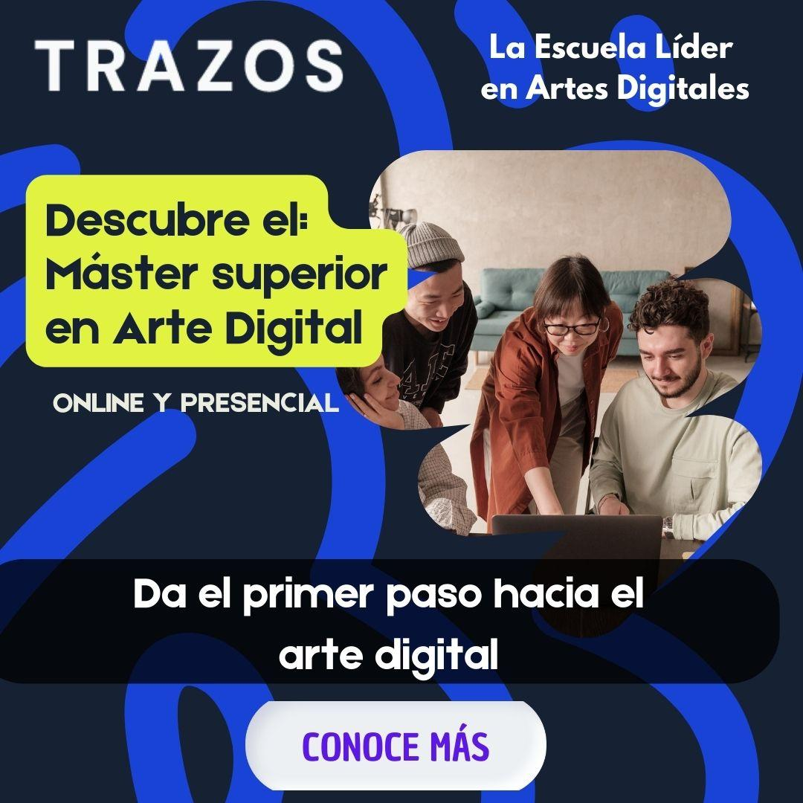
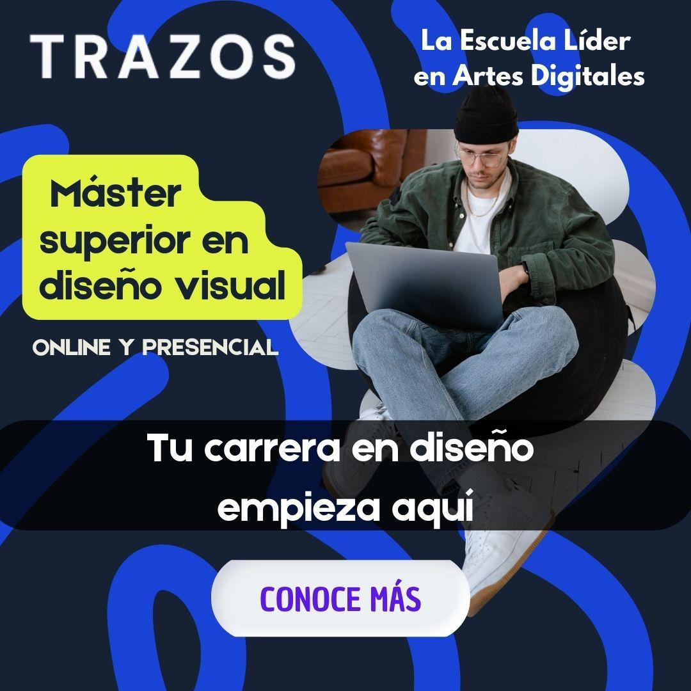
Creatividades - Value Based Bidding
CREATIVIDADES
AUDIENCIA 1 - AWARENESS
Transforma tus ideas en arte digital con el Máster de Trazos
¿Pasión por el diseño? Llévala al siguiente nivel con el Máster en Diseño Visual de Trazos
Notes:
UNA MUESTRA DE CREATIVIDADES CREATIVIDADES EN CADA FASE DEL FUNNEL, CTA Y COPIES.

Slide 20
Creatividades - Value Based Bidding
CREATIVIDADES
AUDIENCIA 2 CONSIDERATION
AUDIENCIA 3 CONVERSIÓN A LEAD
Da el salto al arte digital con Trazos y ahorra un 30% al inscribirte ya.
Transforma tu futuro en diseño visual con Trazos. ¡Descuento por tiempo limitado!
Arte Digital en Trazos: Últimas plazas con descuento. Completa el formulario o contáctanos por WhatsApp ¡Inscríbete ya!
Forma parte del futuro del diseño visual con Trazos. Inscríbete antes de que se acaben las plazas. Completa el formulario o contáctanos por WhatsApp

Slide 21
Creatividades - Value Based Bidding
CREATIVIDADES
AUDIENCIA 4 - CONVERSIÓN / FIDELIZACIÓN
Empieza tu aventura en Arte Digital con Trazos. ¡Bienvenido a nuestra comunidad!
Bienvenido/a al Máster en Diseño Visual de Trazos. ¡Prepárate para una experiencia transformadora!
Notes:
PAGADO MATRICULA Y HECHO LA RESERVA.
Creatividad: "Lleva tu talento al siguiente nivel". Captar la atención con un mensaje aspiracional y atractivo.

Slide 22
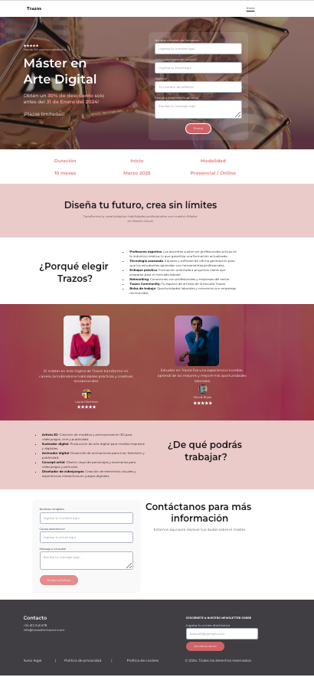
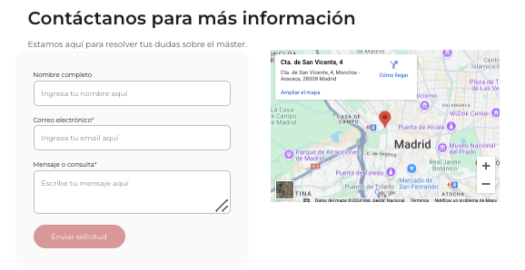
Estrategia Value Base Bidding - Landings
CREATIVIDADES
Landing page para Máster en Arte Digital
Puntos a destacar:
Formulario de captación superior formato sticky form
Banner
Promoción: 30% de descuento antes del 31 de Enero del 2024
Porqué elegir la escuela Trazos
Salidas profesionales
Testimonios
Formulario inferior adicional con mapa de ubicación
Footer
Botón de contacto por whatsapp

Slide 23
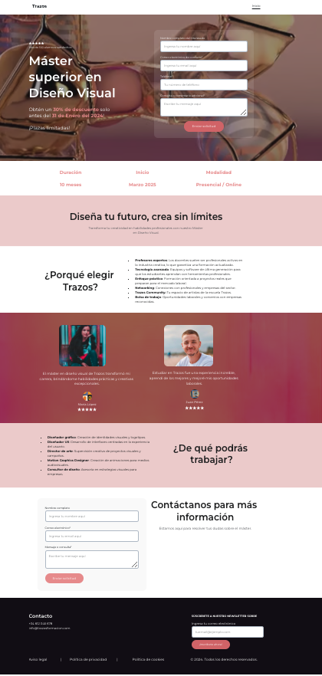
Estrategia Value Base Bidding - Landings
CREATIVIDADES
Landing page para Máster Superior en Diseño Visual
Puntos a destacar:
Formulario de captación superior formato sticky form
Banner
Promoción: 30% de descuento antes del 31 de Enero del 2024
Porqué elegir la escuela Trazos
Salidas profesionales
Formulario inferior adicional con mapa de ubicación
Footer
Botón de contacto por whatsapp

Slide 24
Google Ads - Search
CAMPAÑA GOOGLE ADS - SEARCH
Realización de Keyword Research enfocado en el Máster de Arte Digital y Máster Superior de Arte Visual, presencial en Madrid y online.
La estrategia de Google Ads se va a centrar en maximizar las conversiones con el objetivo de conseguir leads a través del formulario y, por consiguiente, matriculaciones.
GOOGLE
ADS
La formación presencial orientada a la Comunidad de Madrid.
La formación online orientada a España.
Purchase
Search
Mujeres y hombres, de entre 25 y 45 años.
Formación en programas superiores en arte y diseño.
→ Online, enfocados a estudios online, clases telepresenciales
→ Presencial, escuelas de arte Madrid

Slide 25
Google Ads - Search
CAMPAÑA GOOGLE ADS - SEARCH
TRAZOS
CAMPAÑA 1 - PROGRAMAS PRESENCIALES MADRID
Presupuesto: 62k
GRUPO DE ANUNCIOS 1
BUDGET
EJEMPLO ANUNCIO ADAPTABLE DE BÚSQUEDA
MASTER SUPERIOR ARTE VISUAL PRESENCIAL - SEARCH
Grupo Ads
31K (22% budget total)
KEYWORDS
Animación y arte digital
Artes visuales Madrid
Master ilustración Madrid
Master diseño gráfico
Master en Artes Visuales
https://trazos.net/masters-superiores/master-en-diseno-visual/
LANDING PAGE

Slide 26
Google Ads - Search
CAMPAÑA GOOGLE ADS - SEARCH
TRAZOS
CAMPAÑA 1 - PROGRAMAS PRESENCIALES MADRID
Presupuesto: 62k
GRUPO DE ANUNCIOS 1
BUDGET
EJEMPLO ANUNCIO ADAPTABLE DE BÚSQUEDA
MASTER ARTE DIGITAL PRESENCIAL - SEARCH
Grupo Ads
31K (22% budget total)
KEYWORDS
Master animación y arte digital Madrid
Diseño digital Madrid
Master ilustración Madrid
Estudiar ilustración en Madrid
https://trazos.net/masters-superiores/master-en-arte-digital/
LANDING PAGE

Slide 27
Google Ads - Search
CAMPAÑA GOOGLE ADS - SEARCH
TRAZOS
CAMPAÑA 2 - PROGRAMAS ONLINE
Presupuesto: 76k
GRUPO DE ANUNCIOS 2
BUDGET
EJEMPLO ANUNCIO ADAPTABLE DE BÚSQUEDA
MASTER SUPERIOR ARTE VISUAL ONLINE - SEARCH
Grupo Ads
38K (27% del budget total)
KEYWORDS
Carrera de ilustración
Diseño visual master
animación y arte digital
estudiar diseño online
https://trazos.net/online/masters-superiores-online/master-en-diseno-visual-online/
LANDING PAGE

Slide 28
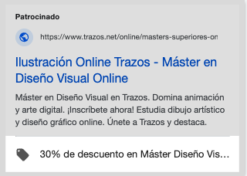
Google Ads - Search
CAMPAÑA GOOGLE ADS - SEARCH
TRAZOS
CAMPAÑA 2 - PROGRAMAS ONLINE
Presupuesto: 76k
GRUPO DE ANUNCIOS 2
BUDGET
EJEMPLO ANUNCIO ADAPTABLE DE BÚSQUEDA
MASTER ARTE DIGITAL ONLINE - SEARCH
Grupo Ads
38K (27% del budget total)
KEYWORDS
Estudiar diseño gráfico a distancia
Máster universitario diseño online
Ilustración digital carrera online
master en diseño digital
https://trazos.net/online/masters-superiores-online/master-en-arte-digital-online/
LANDING PAGE

Slide 29
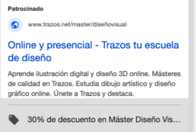
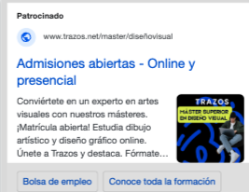
Google Ads - Search
CAMPAÑA GOOGLE ADS - SEARCH
TRAZOS
CAMPAÑA 3 - BRAND TRAZOS
GRUPO DE ANUNCIOS 1
BUDGET
EJEMPLO ANUNCIO ADAPTABLE DE BÚSQUEDA
BRAND TRAZOS- SEARCH
Grupo Ads
4K (3% budget total)
KEYWORDS
Estudiar dibujo artístico
Trazos master
Trazos online
Trazos
LANDING PAGE
https://trazos.net/contacto/

Slide 30
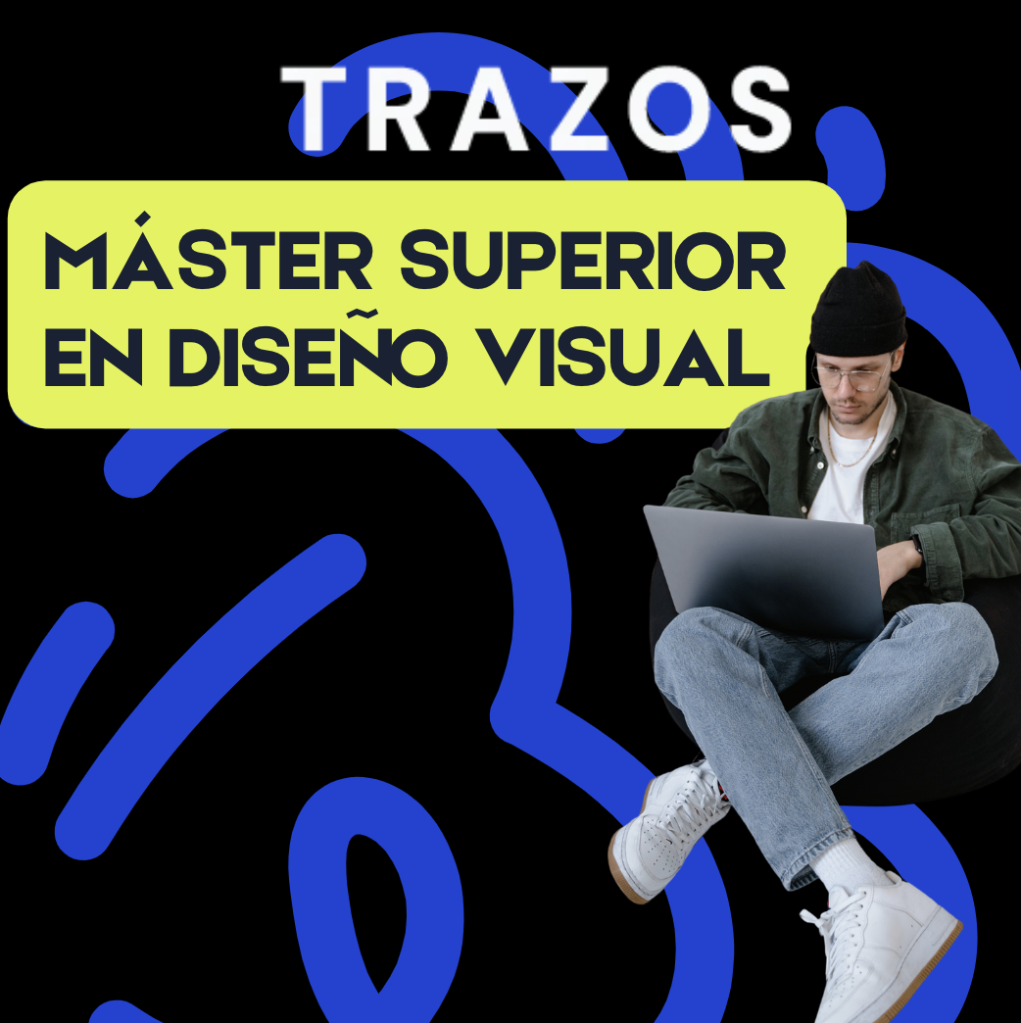
Campaña de Google Ads
CAMPAÑA DE GOOGLE ADS - SEARCH
Creatividades que se usarán en los anuncios
Recursos de imagen Admisiones
Recursos de imagen Black Friday
Logo principal
Resolución: 1200x1200
Recursos de texto específicos master
Recursos de texto Black Friday
Online y presencial
Admisiones abiertas
30% dto hasta 15 de Abril.
Online y presencial
Admisiones abiertas
Solo hoy 30% dto.

Slide 31
Campaña de Google Ads
CAMPAÑA DE GOOGLE ADS - Red de búsqueda
Recursos de Textos destacados
Recursos de promoción
Promoción: 30% Master en Diseño visual online URL: https://trazos.net/online/masters-superiores-online/master-en-diseno-visual-online/
Vigencia: Del 15 de Julio al 15 de Septiembre
Recursos de enlaces de sitio

Slide 32
Estrategia Value Bases Bidding
ESTRATEGIA VALUE BASED BIDDING
TOUCHPOINTS A MEDIR
VALOR
SISTEMA DE VALOR
Scroll depth en la landing page (50% de scroll)
Interacción: Visualización del video (50% de visualización)
100
Generamos reconocimiento de marca clave que influye en futuras decisiones de compra, pero sin ingresos inmediatos.
Refleja mayor interés, con usuarios considerando opciones.
Valor alto por su cercanía a la compra.
Acción más valiosa, generando ingresos directos.
Awareness
200
Visita landing y tiempo de permanencia (60seg)
Reproducción video con audio para: “visitar el aula”
Scroll depth (75% hasta llegar abajo de la página)
Consideración
500
Conversión
a lead
Formulario completado y enviado.
Click/interacción en botón Whatsapp
Conversión final
Matrícula completada
1000

Slide 33
Estrategia Value Based Bidding
ESTRATEGIA VALUE BASED BIDDING
SEGMENTACIÓN DE AUDIENCIAS BASADAS EN TOUCHPOINTS en cada fase del funnel
AUDIENCIA 1:
Usuarios que han hecho scroll hasta el 50% en la landing page.
Usuarios que han visto al menos el 50% del video “visitar el aula”.
Awareness
AUDIENCIA 2:
Usuarios que han permanecido al menos 60 segundos en la landing page.
Usuarios que han reproducido el video completo de “visita el aula”
Usuarios que han hecho scroll más de un 75% de la landing page.
Consideración
AUDIENCIA 3:
Usuarios que han completado y enviado formulario de contacto.
Usuarios que han hecho clic al botón de Whatsapp.
Conversión
a lead
AUDIENCIA 4:
Usuarios que ya han completado la matrícula. Los excluimos de las campañas de adquisición y se realizarán campañas de fidelización. Empezaremos para un el acceso a contenido exclusivo.
Conversión final

Slide 34
Campaña de Google Ads
ESTRATEGIA VALUE BASED BIDDING
PROYECCIÓN DE MEJORAS DE MÉTRICAS TRAS APLICAR VBB EN NUESTRA ESTRATEGIA
 | ACTUAL | PLAN OBJETIVO | DIFF ACT. VS OBJ. | VBB | 2023 VS 2024
LEADS | 3.333 | 5.071 | 52% | 5.611 | 68%
MATRÍCULAS | 500 | 770 | 54% | 852 | 70%
CPL | 60€ | 55€ | -8% | 50€ | -17%
CPA | 400€ | 364€ | -9% | 329€ | -18%
VENTAS | 4.500.000€ | 6.929.546€ | 54% | 7.667.782€ | 70%
ROAS | 22,5 | 24,7 | 10% | 27,4 | 22%
BENEFICIOS QUE CONSEGUIREMOS CON LA ESTRATEGIA VBB: Conversiones más eficientes
Optimización del gasto: Mejor asignación del presupuesto basado en el valor real de los usuarios asignado.
Mejora del ROAS: Maximización de ingresos y dar prioridad a las audiencias más valiosas.
Personalización: Audiencias segmentadas por interés y reciben mensajes publicitarios más relevados

Slide 35
¡GRACIAS!

Slide 36
GRUPO 8 - TRAZOS - CAPTACIÓN DE LEADS
Notes:
36

